Slide 1
水道事業の現状と課題、将来について
【忠岡町】
大阪府健康医療部環境衛生課

Slide 2
■市の水道の状態をのぞいてみよう~施設の耐震化状況や財政的な指標を府内で比較~
現状と課題
１ 基本情報
１．１ 現状
１．２ 一日最大給水量と自己水率の概要
１．３ 水道施設の配置状況
２ 府域における忠岡町の状況
２．１ 各指標の大阪府平均との比較
２．２ 府域における忠岡町の各指標の状況
■市の水道ってこれからどうなるの？ ~今後の計画や水道料金のイメージを確認~
忠岡町の計画
3 忠岡町の今後の計画
３．１ 水道施設の耐震化計画の策定状況
３．２ 老朽管の更新に関する状況
３．３ 耐震化計画の内容
３．４ 更新需要見込み額の見通し
３．５ 収支の見通し
4 まとめ

Slide 3
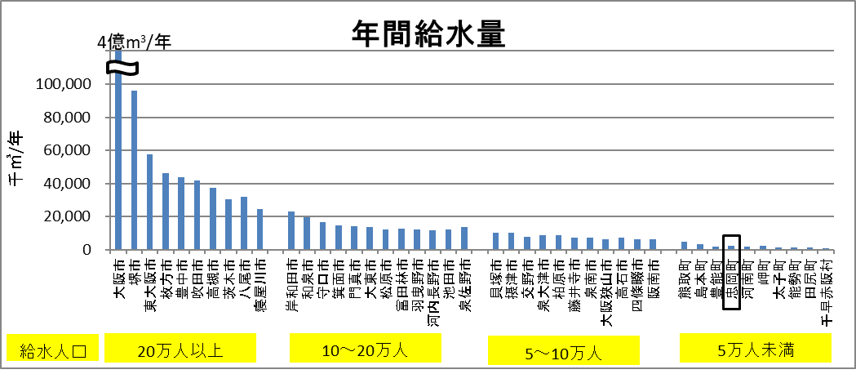
１ 忠岡町の基本情報
１.１ 忠岡町の現状（2016年度）
（１）年間給水量（大阪府の水道の現況より）
・年間給水量は2.1百万㎥です。（43事業体中37番目/降順）

Slide 4
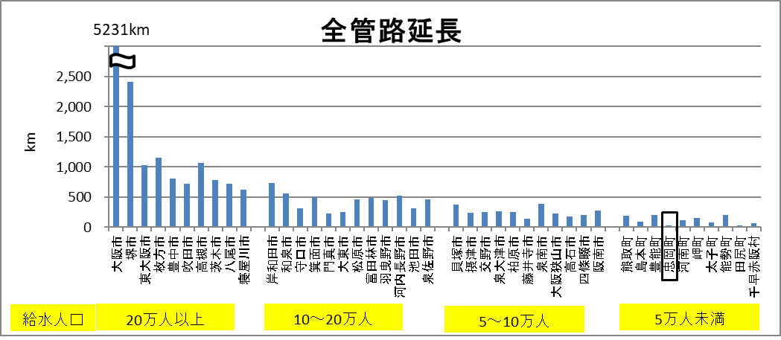
（２）全管路延長（大阪府の水道の現況より）
・全管路延長は約36kmです。（ 43事業体中42番目/降順）

Slide 5
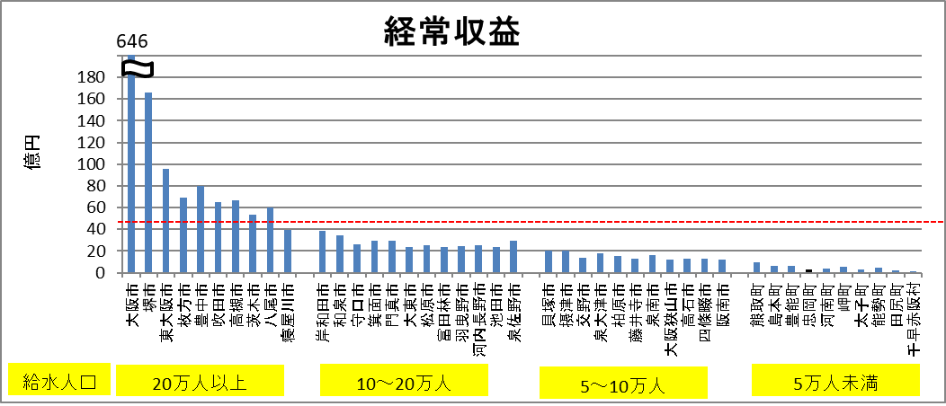
（３）経常収益（地方公営企業決算状況調査より）
・経常収益は約3億円です。（ 43事業体中40番目/降順）
府平均

Slide 6
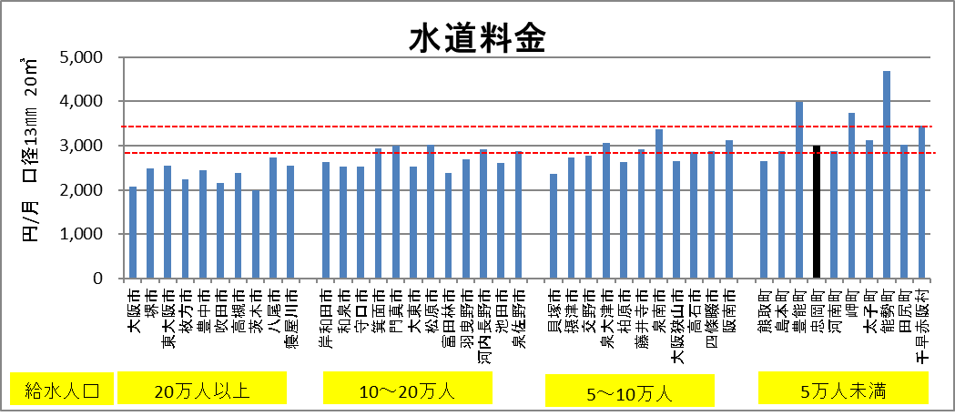
（４）水道料金（大阪府の水道の現況より）
・家庭用(口径13mm 20㎥)の一月あたりの水道料金は2,991円であり、
府平均2,813円を上回っています。（43事業体中32番目/昇順）
全国平均
府平均

Slide 7
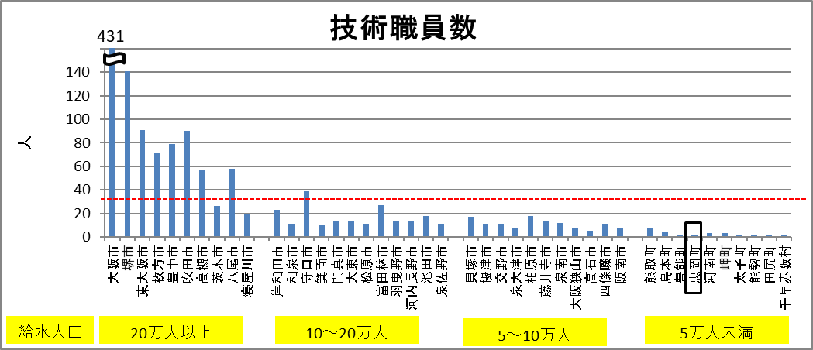
（５）技術職員数（大阪府の水道の現況より）
・技術職員は1人であり、府平均を下回っています。
府平均

Slide 8
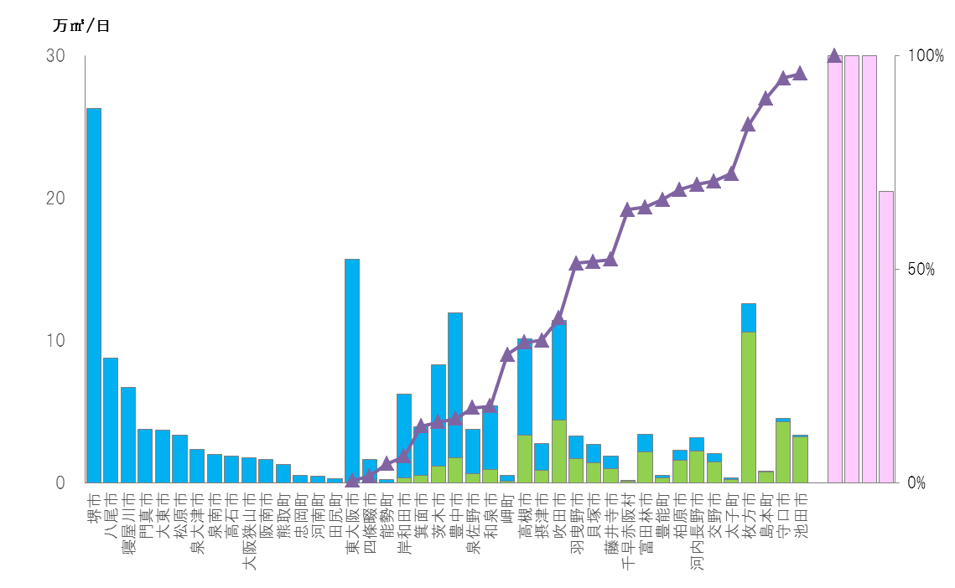

１．２ 一日最大給水量と自己水率の概要（2016年度）
・水源は、淀川を水源とした大阪広域水道企業団からの浄水受水で100%賄っています。
一日最大給水量
自己水率
大阪市

Slide 9
１．３ 水道施設の配置状況

Slide 10
黒：府平均を下回っている
（25％以上）
灰：府平均をやや下回っている
（0～25%）
白：府平均を上回っている
２ 府域における忠岡町の状況
２．１ 各指標の大阪府平均との比較（2016年度）
項目 | 指標 | 府平均との比較
耐震化関係 | ①全管路耐震適合率 管路の地震災害に対する安全性、信頼性を表す指標。高い方が望ましい。
 | ②基幹管路耐震適合率 基幹管路の地震災害に対する安全性、信頼性を表す指標。高い方が望ましい。
 | ③老朽管率 ※ 法定耐用年数（40年）を超えた管路の割合。一般的には、低い方が望ましい。
 | ④管路更新率 管路更新の度合いを表す指標。一般的には、高い方が望ましい。
 | ⑤浄水場耐震化率 浄水施設の地震災害に対する安全性、信頼性を表す指標。高い方が望ましい。
 | ⑥配水池耐震化率 配水施設の地震災害に対する安全性、信頼性を表す指標。高い方が望ましい。
経営関係 | ⑦給水原価 ※ 有収水量（料金の対象となった水量）１㎥あたりにかかる費用を表す指標。 一般的には、低い方が望ましい。
 | ⑧経常収支比率 単年度の収支が黒字であれば100%以上となる指標。一般的には、高い方が望ましい。
 | ⑨企業債残高対給水収益率 ※ 企業債残高の規模を表す指標。一般的には、低い方が望ましい。
効率性 | ⑩施設利用率 水道施設の利用状況や適正規模を判断する指標。一般的には、高い方が望ましい。
※③、⑦、⑨については、府平均を上回っているものを黒、灰としています。

Slide 11
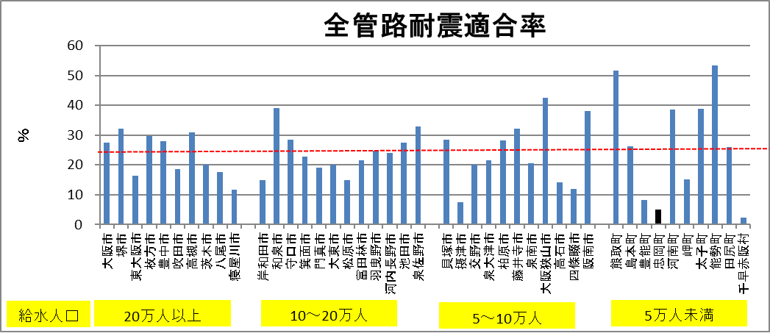
２．２ 府域における忠岡町の各指標の状況（2016年度）
①全管路耐震適合率（大阪府の水道の現況より）
・全管路の耐震適合率は4.93%であり、府平均25.6%を下回っています。
府平均

Slide 12
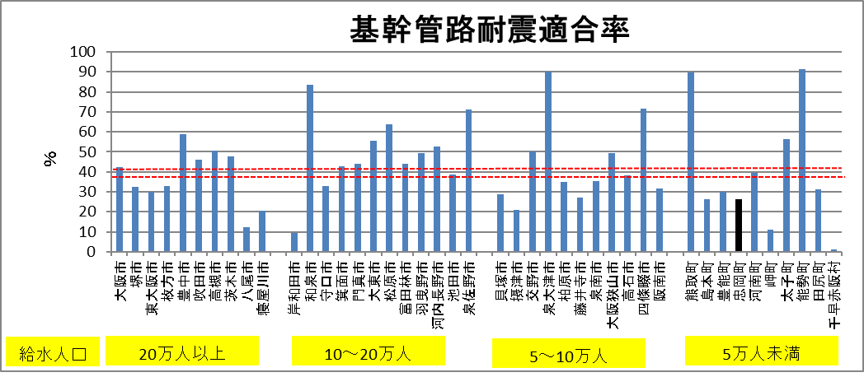
②基幹管路耐震適合率（大阪府の水道の現況より）
・基幹管路の耐震適合率は26.4%であり、府平均41.1%を下回っています。
（ 43事業体中36番目/降順）
府平均
全国平均

Slide 13
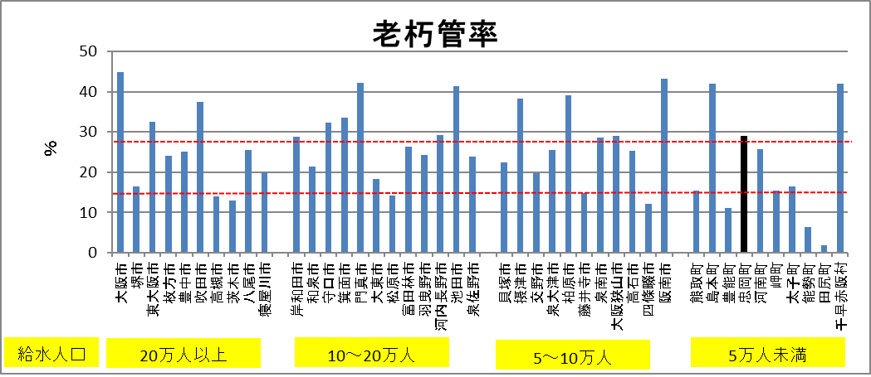
③老朽管率（大阪府の水道の現況より）
・老朽管率は28.9%であり、府平均28.6%を上回っています。
（43事業体中15番目/降順）
府平均
全国平均

Slide 14
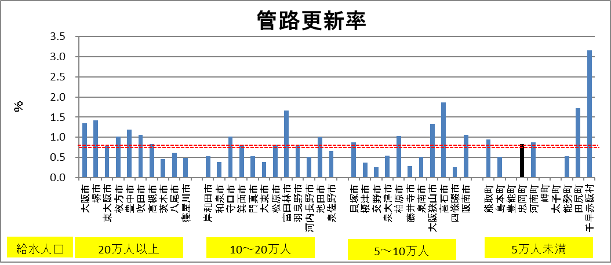
④管路更新率（市町村経営比較分析表より）
・管路更新率は0.84%であり、府平均0.82％を上回っています。
府平均
全国平均

Slide 15
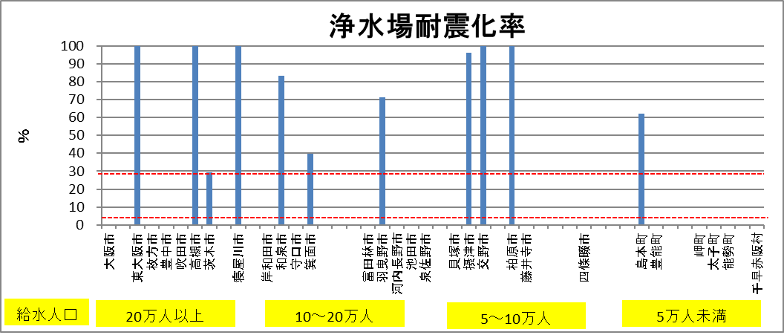
⑤浄水場耐震化率（大阪府の水道の現況より）
・忠岡町は大阪広域水道企業団からの受水のみのため、浄水場は存在していません。
（評価対象外）
全国平均
府平均

Slide 16
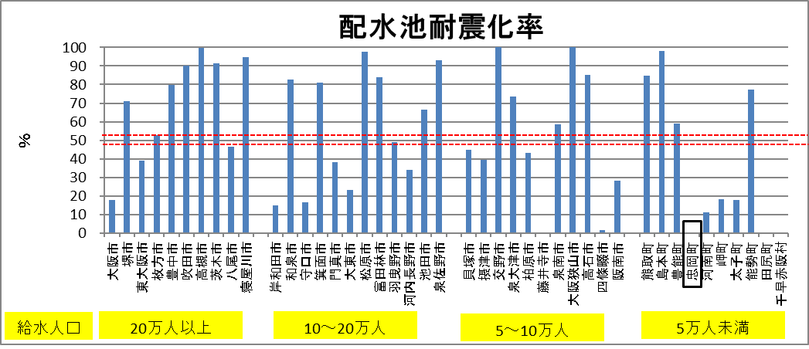
⑥配水池耐震化率（大阪府の水道の現況より）
・配水池の耐震化率は0%です。
全国平均
府平均

Slide 17
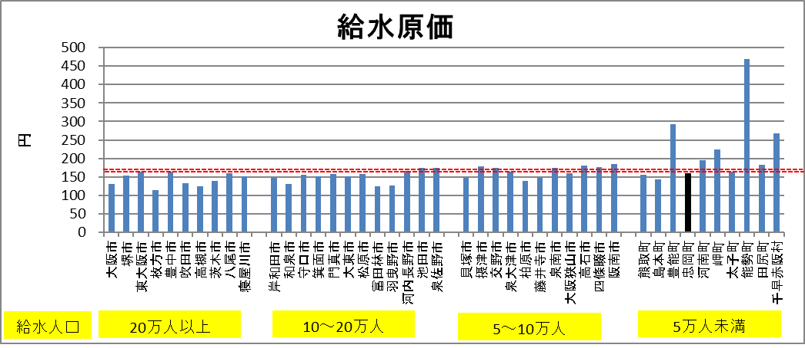
⑦給水原価（市町村経営比較分析表より）
・給水原価は160.0円であり、府平均170.8円を下回っています。
（ 43事業体中23番目/昇順）
府平均
全国平均

Slide 18
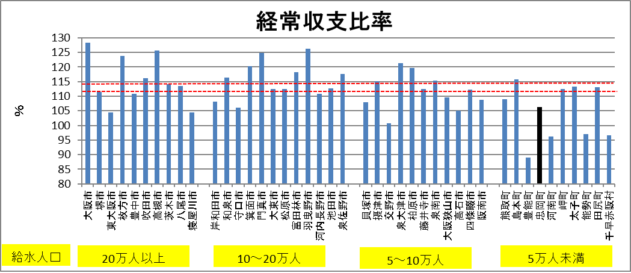
⑧経常収支比率（市町村経営比較分析表より）
・経常収支比率は府平均111.98%を下回るものの、106.35%と単年度黒字を示す100%
を超えています。
全国平均
府平均

Slide 19
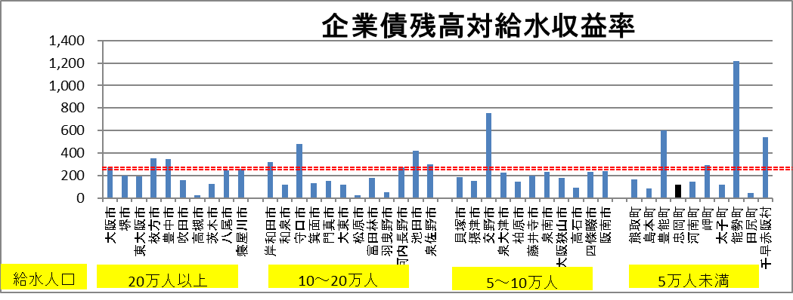
⑨企業債残高対給水収益率（市町村経営比較分析表より）
・企業債残高対給水収益率は119.5%であり、 府平均250.5%を下回っています。
全国平均
府平均

Slide 20
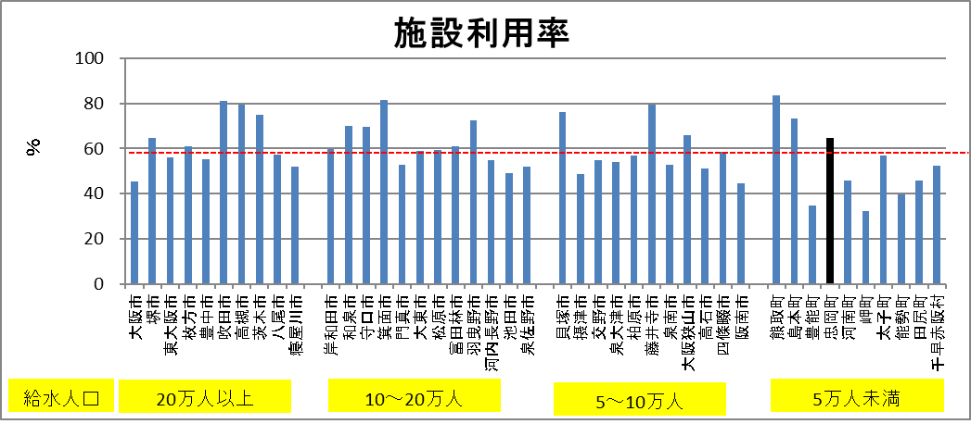
⑩施設利用率（市町村経営比較分析表より）
・施設利用率は64.5%であり、府平均58.4%を上回っています。
全国平均
府平均

Slide 21
３ 忠岡町の今後の計画
・２０１９年４月に大阪広域水道企業団と統合し、大阪広域水道企業団による経営が始まります。
・水道管路等の耐震化計画については、大阪広域水道企業団との統合後に策定される見込みです。

Slide 22
３．１ 水道施設の耐震化計画の策定状況
（2018年度調査結果）
◎耐震化率100％

Slide 23
３．２ 老朽管の更新に関する状況
 | 市町村計画 |  |  | 今後60年周期で管更新するために必要な管路更新率（％）
 | 計画年次 | 老朽管率（％） | 計画期間内年平均 管路更新率（％）
全管路 | 年度 |  |  | １．６７％
2019年4月の大阪広域水道企業団との統合後、策定予定。
３．３ 耐震化計画の内容
 | 市町村目標 |  |  | （参考）
 | 計画年次 | 耐震化率（％） | 目標数量 | 2016年度末時点の 施設能力等
浄水施設
配水施設 |  |  |  | 施設容量 ６，８２６ ㎥
基幹管路 |  |  |  | 総延長 ２８８ｍ
該当施設なし
2019年4月の大阪広域水道企業団との統合後、策定予定。

Slide 24
３．４ 更新需要見込み額の見通し
【市町村計画】忠岡町アセットマネジメント（２０１７年度策定）
（大阪広域水道企業団との統合シミュレーション結果）
・計画期間（2015年度～2054年度）に必要と見込まれる更新需要の合計額は
構造物及び設備で約10.8億円、管路で約23.7億円、
計約34.5億円となる見込みです。
※期間は当該市町村での試算状況によります。

Slide 25
３．５ 収支の見通し
【市町村計画】 大阪広域水道企業団との統合案（2018年度）
（経営シミュレーション 単独経営のケース）

Slide 26
３．５ 収支の見通し
【市町村計画】 大阪広域水道企業団との統合案（2018年度）
（経営シミュレーション 単独経営のケース）
・町単独経営のシミュレーション（試算期間2015年度～2054年度）では、2018年度に20%、2025年度に13%、2031年度に9%、2037年度に7%、2042年度に6%、2048年度に9%の料金改定が見込まれています。
（2016年度と比べて約1.52倍）

Slide 27
３．５ 収支の見通し
【市町村計画】 大阪広域水道企業団との統合案（2018年度）
（経営シミュレーション 統合ケース）

Slide 28
３．５ 収支の見通し
【市町村計画】 大阪広域水道企業団との統合案（2018年度）
（経営シミュレーション 統合ケース）
・大阪広域水道企業団と統合した場合のシミュレーション（試算期間2015年度～2054年度）では、2035年度に9%、2042年度に9%、2048年度に9%、2054年度に2%の料金改定が見込まれています。
（2016年度と比べて約1.32倍、単独経営時の約87%に料金改定が抑制されています。）

Slide 29
４ まとめ

